Slide 1
Java Programming
P9 - Concurrency

Slide 2
High Level Concurrency Objects
Lock objects support locking idioms that simplify many concurrent applications.
Executors define a high-level API for launching and managing threads. Executor implementations provided by java.util.concurrent provide thread pool management suitable for large-scale applications.
Concurrent collections make it easier to manage large collections of data, and can greatly reduce the need for synchronization.
Atomic variables have features that minimize synchronization and help avoid memory consistency errors.
ThreadLocalRandom (in JDK 7) provides efficient generation of pseudorandom numbers from multiple threads.

Slide 3
Lock Objects
同步代码基于简单的锁实现，这种锁容易使用，但有更多的限制
java.util.concurrent.locks.Lock接口
Lock，是用于控制多线程访问共享资源的工具，提供对共享资源的独占访问权限：一次只有一个线程可以获取该锁，并且对共享资源的访问首先获取该锁
Lock提供比同步操作更广泛/更灵活的锁定操作
ReentrantLock实现类，重入锁。支持对共享资源重复加锁
ReadLock/WriteLock实现类

Slide 4
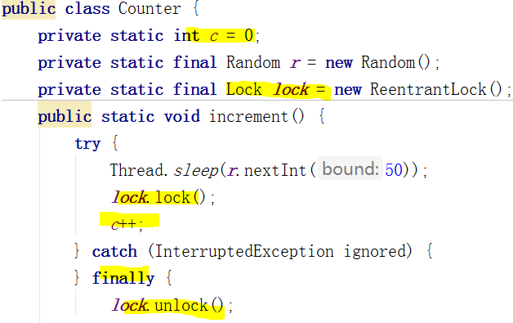
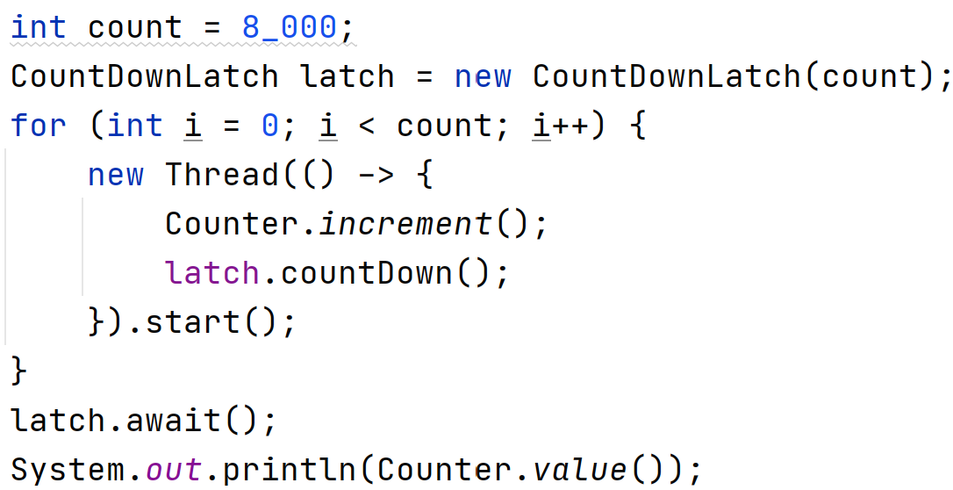


基于Lock的实现
无需锁定方法或对象
可锁定任意代码区域
在操作结束后的finally块
释放锁
++++++++++++++++++++++++++++++++++++
没有锁
的结果

Slide 5
在旧版本的多线程处理中，由Runnable对象定义的需线程完成的任务，与线程对象本身之间存在紧密联系
这适用于小型应用程序，但在大型应用程序中，将线程的创建/管理，从应用程序中分离解耦是有意义的
多线程频繁创建在高并发及大数据量时，是非常消耗资源的
因此，新的并发API中(java5)，提供了封装这些功能的对象，以及线程池机制实现（池化缓存技术，拿出来的线程都是一样的）

Slide 6
Executor Interfaces
Executor(执行器)。提供用于管理/产生用于跟踪一个或多个异步任务进度的方法
java.util.concurrent包，定义了三个Executor接口：
Executor，支持启动新任务的简单接口
ExecutorService，Executor子接口，增加了线程的生命周期管理特性
ScheduledExecutorService，ExecutorService子接口，支持Future/定期执行任务
通过Executors工具类，获取带线程池的ExecutorService接口实现对象

Slide 7
Thread Pools
Executor基于线程池实现
线程对象使用大量内存，而在大型应用程序中，分配和释放线程对象会显著增加内存管理开销
固定的线程池策略，池中有指定数量的线程运行
如果线程因某些原因结束，则自动创建新线程填充
任务通过任务队列提交给池
当活动任务多于线程数量时，任务将加入等待队列中
池化机制，池中为无状态无差别对象

Slide 8
java.util.concurrent.Executors工具类，提供了基于指定线程池策略，创建Executor对象的工厂方法
ExecutorService newSingleThreadExecutor()，创建只有1个工作线程的线程池，串行执行提交的任务
ExecutorService newFixedThreadPool(int nThreads)，创建固定大小的线程池，每提交一个任务创建一个线程，直到指定数量
ExecutorService newCachedThreadPool()，创建可缓存的线程池，如果线程多于任务，则回收空闲线程，最大值为整数最大值

Slide 9

ExecutorService接口
void execute(Runnable r)，添加执行任务到executor
Future submit(Runnable r)
void shutdown()，禁止添加新任务，等待当前执行中以及任务队列中的所有任务执行完成，关闭线程池
List<Runnable> shutdownNow()，取消任务队列中需执行的任务，通过中断，强制唤醒sleep/wait中的任务，直到任务完成关闭线程池
boolean awaitTermination(long timeout,TimeUnit unit)，以指定时间间隔阻塞反复查询，任务是否全部关闭
执行完任务
没有自动停止
默认即使
任务全部已完成
但池中线程没有结束
程序进程也无法结束

Slide 10
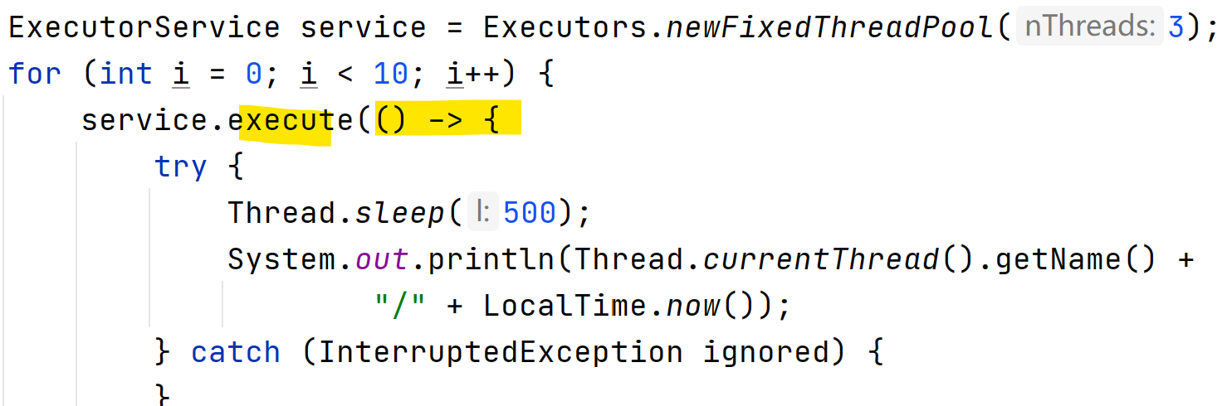
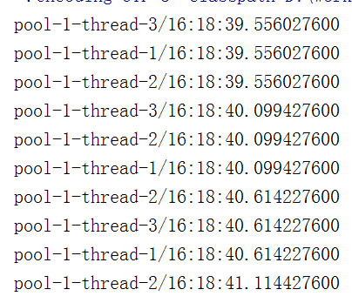
任务
打印当前线程名称
以及时间
线程池中
线程无序/无差别的执行任务
创建Executor执行器
包含3个工作线程的线程池
创建10个任务
交由Executor执行
由于池中只有3个工作线程
其他任务置于任务队列等待
当有空闲线程时
队列无差别的将任务交付
池中线程执行
不是按线程顺序来的

Slide 11
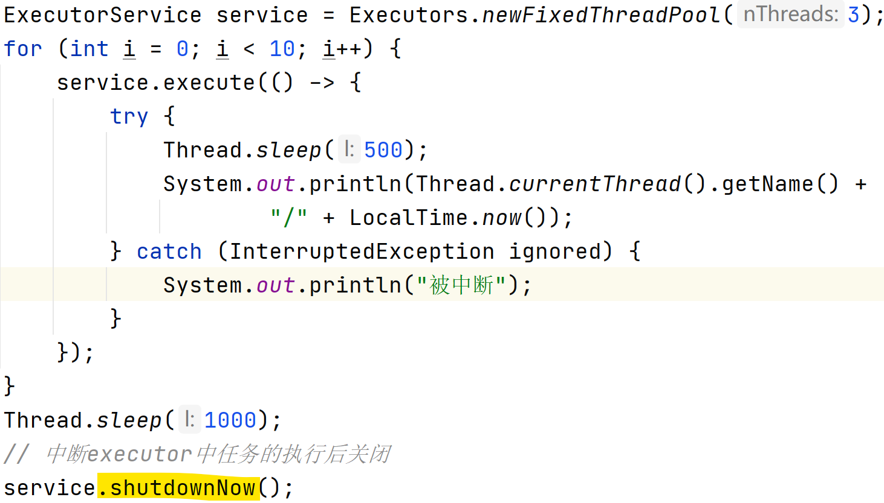
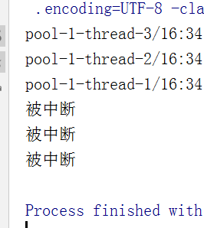
共10个任务
取消了队列中任务
因此仅执行了3个任务
主线程1秒后决定关闭执行器
禁止添加新任务
取消等待队列中任务
中断线程的执行
队列里的其他四个任务，都被shutdownNow清掉了
Executor不存在结束任务的方法
仅向所有工作线程统一发送中断请求
任务的终止属于业务逻辑，只能由程序员决定如何/何时终止

Slide 12
Atomic Variables
java.util.concurrent.atomic包，定义支持对单个变量进行原子操作的类
所有类都具有get()/set()/increment()方法，这些方法的工作方式就像在volatile变量上读写一样
保证写入的为原子性

Slide 13
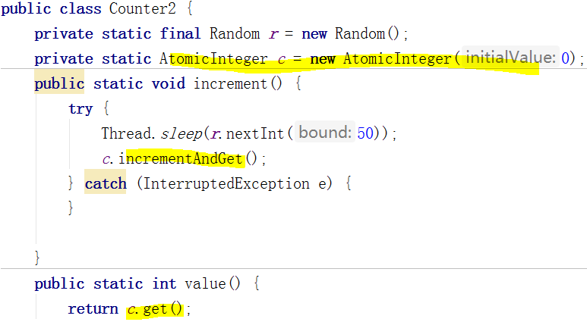

无需加锁的
基于原子性操作的实现

Slide 14
ThreadLocal
java.lang.ThreadLocal<T>类，提供线程局部变量
变量并不是线程共享变量，每个线程都有其自己的，独立变量副本
web容器，持有每个请求线程的变量副本

Slide 15
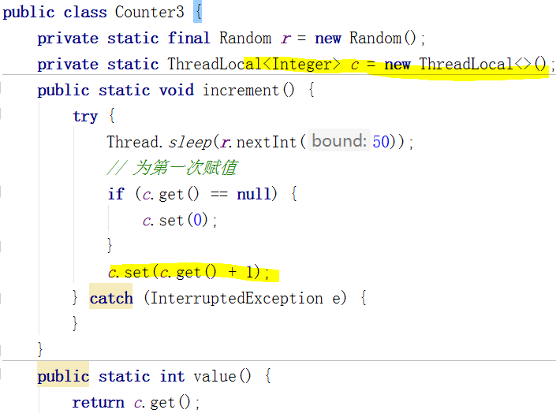
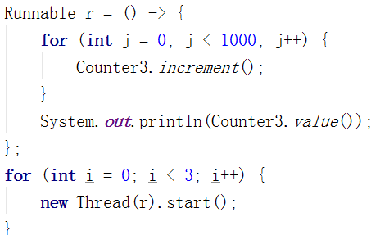

创建一个线程级局部变量，每一个线程都有
属于自己的c
累加
++++++++++++++++++++++++++++++++++++
创建1个
执行1000次increment()方法
并显示结果的任务
结果
3个线程改变
各自线程的局部变量
创建3个线程同时执行1个任务

Slide 16
Concurrent Collections
java.util.concurrent包，中包含了对Java集合框架的并发支持
BlockingQueue
CopyOnWriteArrayList
ConcurrentMap
………

Slide 17
Part9 – Summary
 | content
Concurrency | 理解CPU、核心、进程、线程的区别；基于继承类与实现接口的区别；中断，中断的响应；多线程操作容易引发的错误，及原因；CountDownLatch；同步的作用；同步方法；同步实例方法的影响；对象锁；同步语句；
High Level Concurrency | 原子操作；volatile的作用与限制；理解等待与唤醒；Lock锁的使用方法；3中线程池Executor的创建；提交运行任务；正确的结束方法；原子变量；线程变量；

Slide 18
CompletableFuture
The Future interface was added in Java 5 to serve as a result of an asynchronous computation, but it did not have any methods to combine these computations or handle possible errors.
Java 8 introduced the CompletableFuture class. Along with the Future interface, it also implemented the CompletionStage interface. This interface defines the contract for an asynchronous computation step that we can combine with other steps.
通过回调获取异步计算结果时，容易使代码陷入回调地狱而不利于维护
CompletionStage接口描述异步操作的阶段，当操作完成自动触发后续操作从而形成异步操作链
Java8引入支持函数式编程的，同时实现Furture/CompletionStage接口的CompletableFuture类，简化了异步编程的复杂性(形成类似集合流的操作连)

Slide 19
CompletableFuture类提供多种创建对象的静态方法，自动创建子线程执行异步操作。每个方法都包含指定Executor执行器等多参数方法重载。创建
CompletableFuture<T> supplyAsync()，执行一个异步任务，并将结果封装到CompletableFuture对象。泛型声明返回类型
… …
中间操作
CompletableFuture<T> thenApply()，接收上一操作结果执行操作，返回封装操作结果新CompletableFuture对象
CompletableFuture<T> thenApplyAsync()，接收上一操作结果，异步执行操作，返回封装操作结果新CompletableFuture对象
CompletableFuture<Void> thenRun()，不接收参数，仅执行操作，返回封装空的CompletableFuture对象
… …
不会注入上个操作的结果

Slide 20
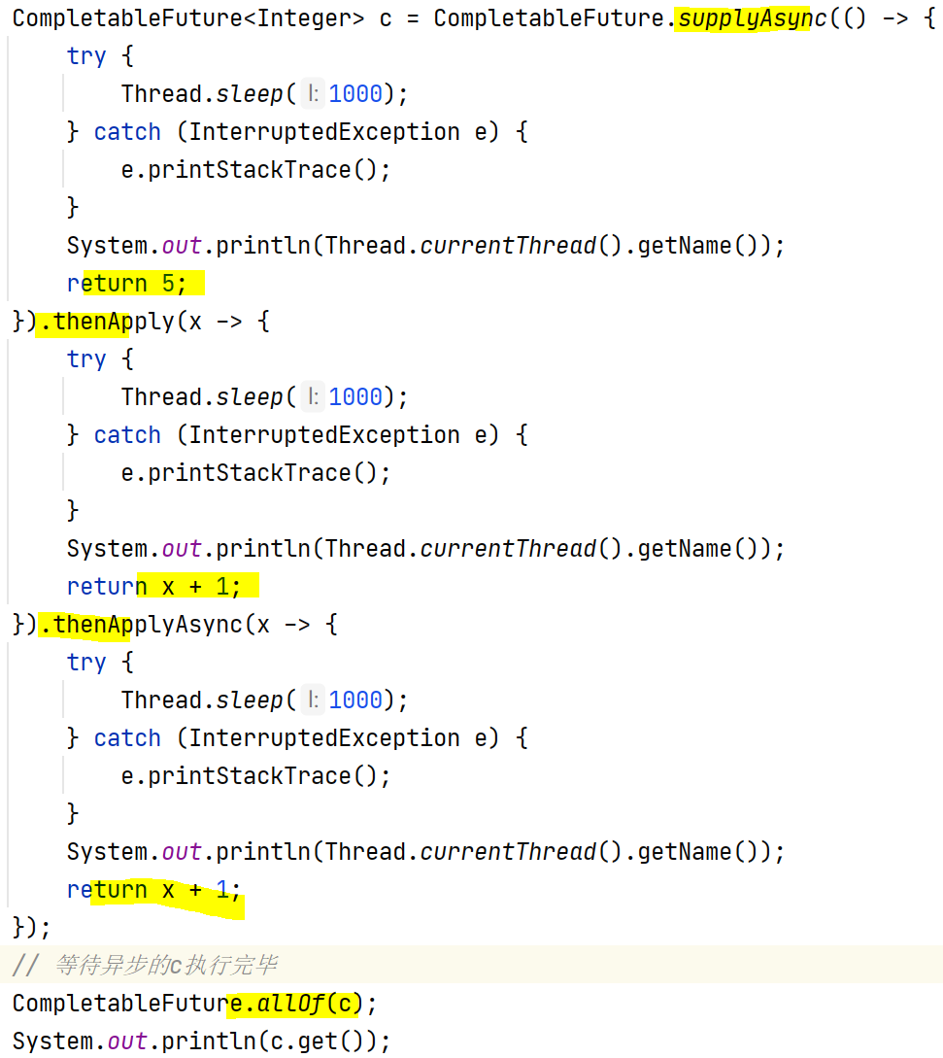
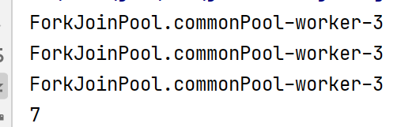
提交一个异步操作并返回结果
当上一异步操作执行完
自动触发下一操作
并将结果注入
操作返回的是CompletableFuture对象，包含着异步操作的结果
当上一异步操作执行完
自动触发下一操作

Slide 21
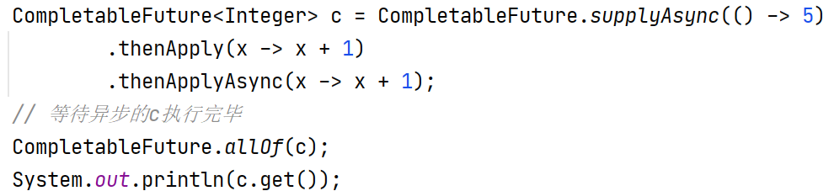
取消线程休眠测试后的操作链

Slide 22
消费操作
CompletableFuture<Void> allOf()，当给定所有异步操作完成，返回封装空结果的CompletableFuture对象
CompletableFuture<Object> anyOf()，当任一异步操作完成，返回封装结果的CompletableFuture对象
T get()，线程阻塞直至CompletableFuture执行完毕返回结果

Slide 23
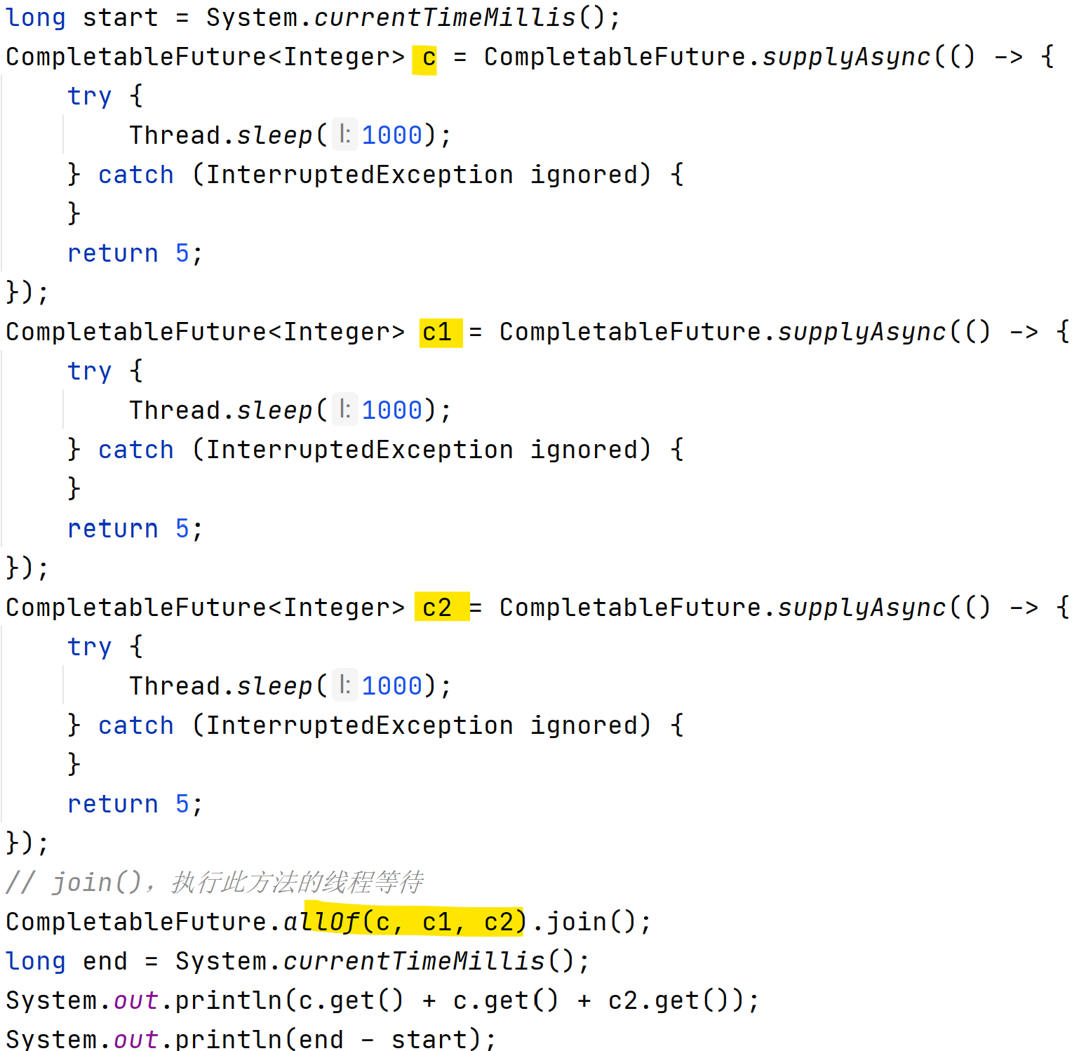
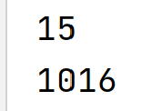
3个异步线程同时执行
主线程等待全部结束后继续执行
执行时间为异步中最长时间
在这为稍微大于1s

Slide 24
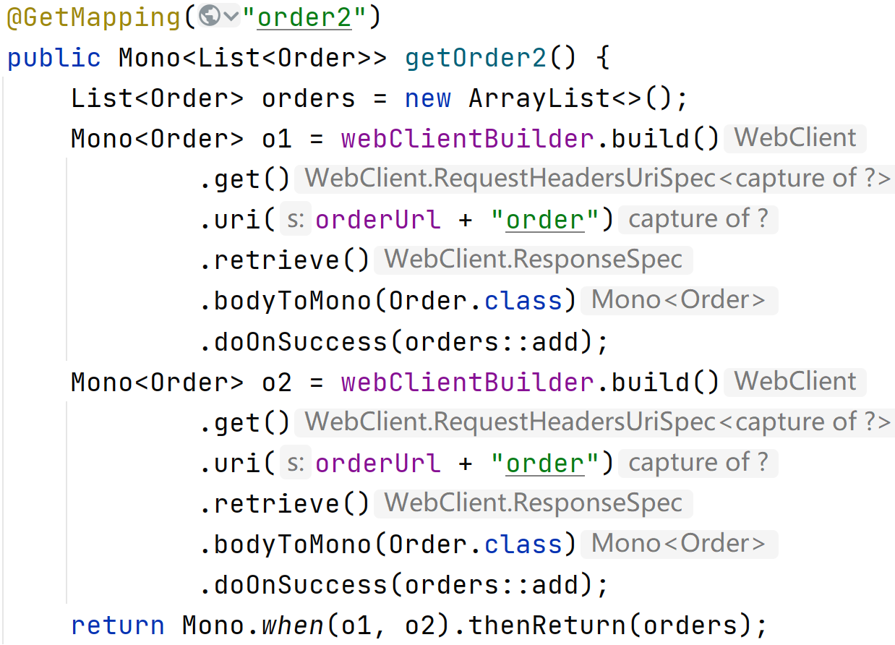
基于Spring WebFlux异步非阻塞
的gateway网关微服务
异步非堵塞单线程，主线程忙完就走了
主线程发出2个异步请求后
非阻塞的执行其他操作
直至2个异步请求全部返回结果
再聚合结果返回

